Slide 1

MÔN: TIẾNG VIỆT 1
Giáo viên thực hiện: Hoàng Thị Nhàn

Slide 2

ĐIỀU EM CẦN BIẾT
Bài
4
NẾU KHÔNG MAY BỊ LẠC
(Tiết 4)

Slide 3
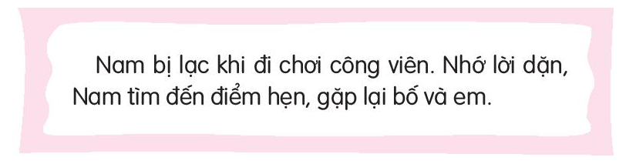
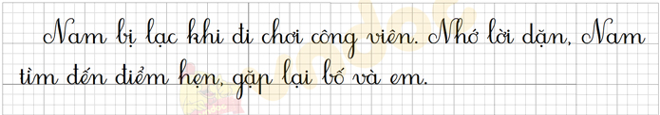
7. Nghe viết

Slide 4
Tìm trong hoặc ngoài bài đọc Nếu không may bị lạc từ ngữ có tiếng chứa vần im, iêm, ep, êp
8
Vần
Trong bài đọc
Ngoài bài đọc
sim tím,
tủm tỉm,
cái kìm,
bìm bịp,
gỗ lim,…
im
tìm
iêm
bao diêm,
tiết kiệm ,
kim tiêm,
lưỡi liềm,…
ep
đẹp
đôi dép,
cá chép,
lễ phép,
ngõ hẹp,
khép cửa,…
êp
sắp xếp,
bếp lửa,
gạo nếp,
con rệp,
tệp, …

Slide 5
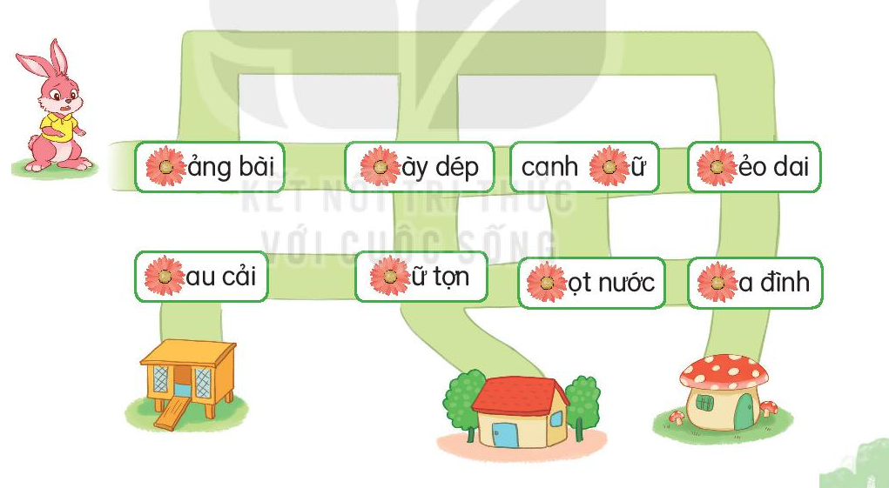
giảng bài
giày dép
canh giữ
dẻo dai
rau cải
dữ tợn
giọt nước
gia đình

